Slide 1
2.1合情推理与演绎推理
2.1.2合情推理(二)

Slide 2
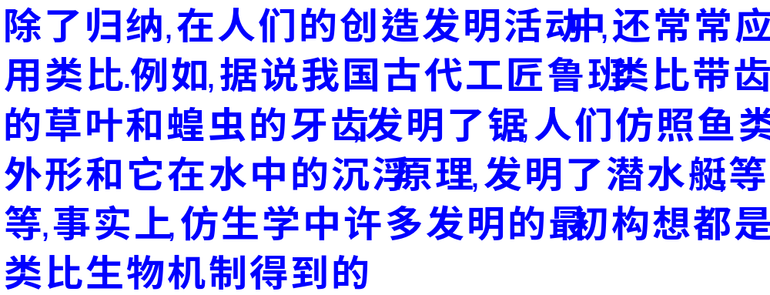
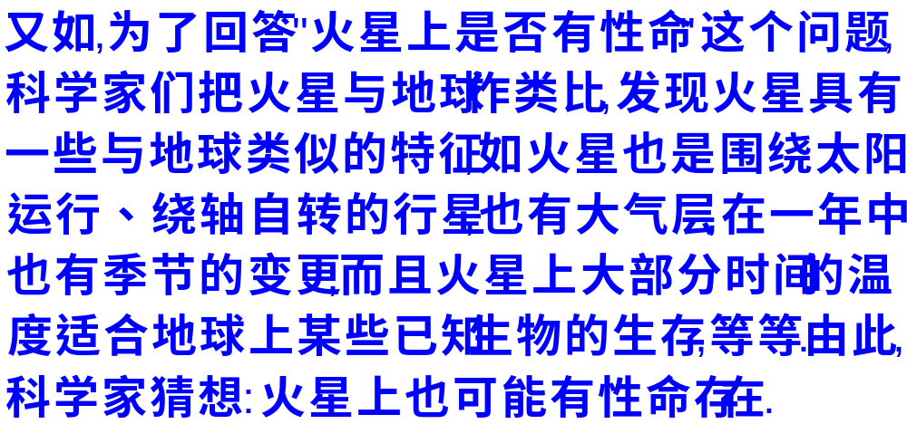

Slide 3
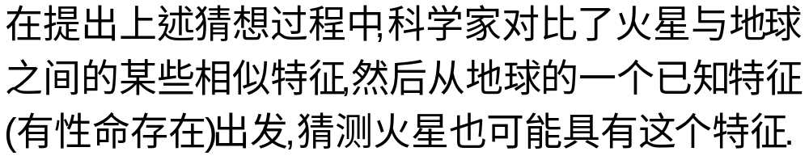
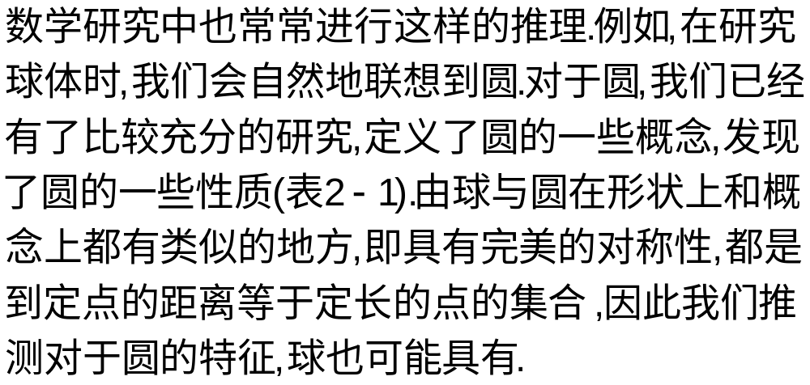

Slide 4
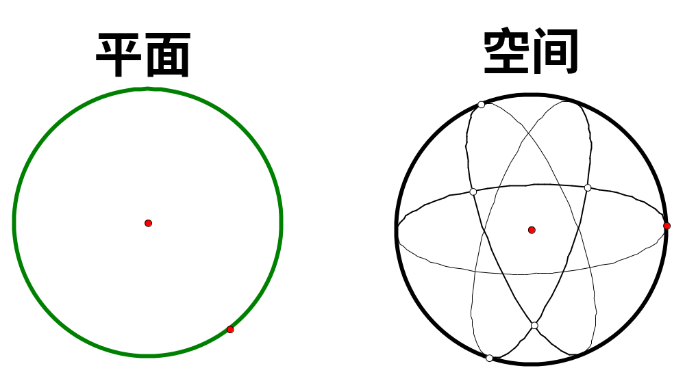
由平面内的圆，我们联想到空间里的球，
让他们来类比．你能找到他们有
哪些类似的特征？

Slide 5
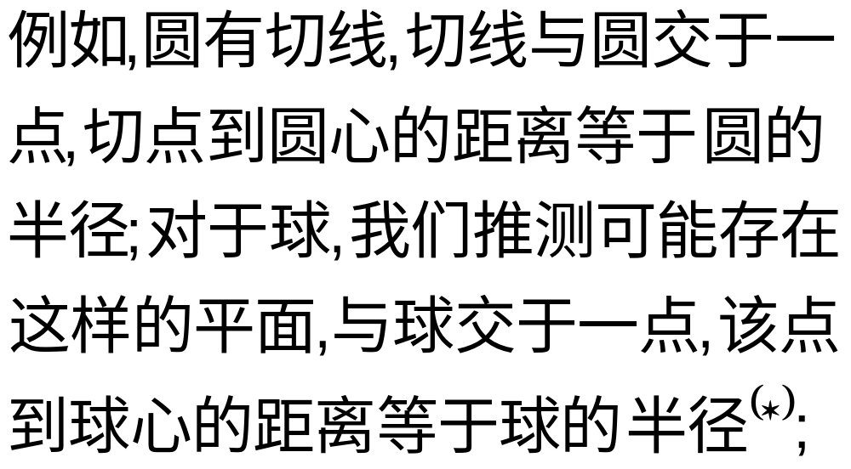
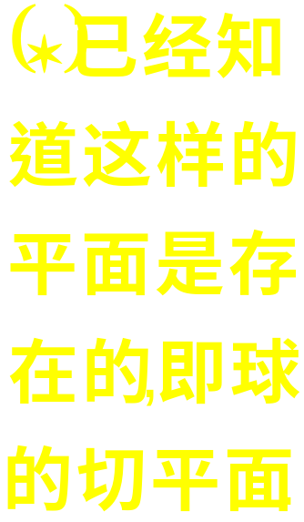
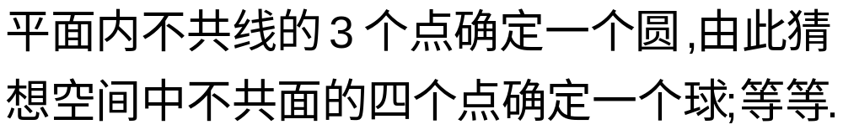
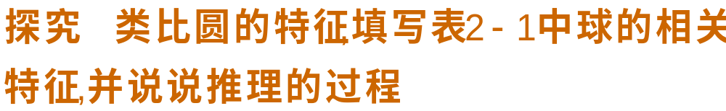

Slide 6



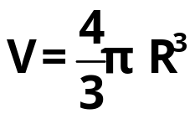
利用圆的性质类比得出球的性质
圆的概念和性质
球的概念和性质
圆的周长
球的表面积
圆的面积
球的体积
圆心与弦(非直径)中点的连线垂直于弦
球心与不过球心的截面(圆面)的圆点的连线垂直于截面
与圆心距离相等的两弦相等
与球心距离相等的两截面面积相等
与圆心距离不相等的两弦不相等,距圆心较近的弦较长
与球心距离不相等的两截面面积不
相等,距球心较近的面积较大
以点(x₀,y₀)为圆心, r为半径
的圆的方程为
(x-x₀)²+(y-y₀)² = r²
以点(x₀,y₀,z₀)为球心, r为半径的球的方程为(x-x₀)²+(y-y₀)²+(z-z₀)² = r²

Slide 7
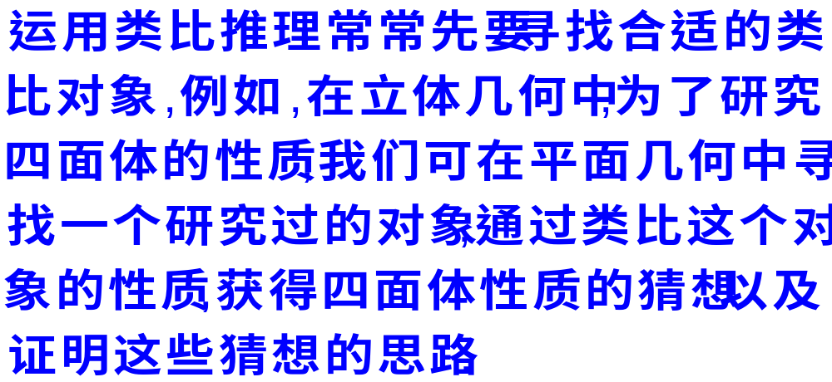
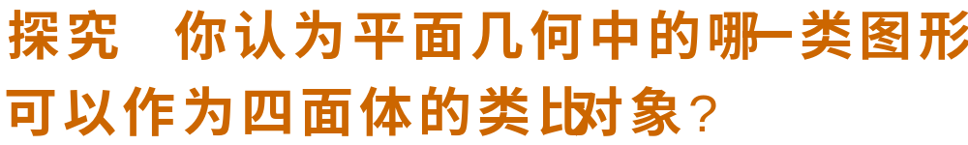

Slide 8
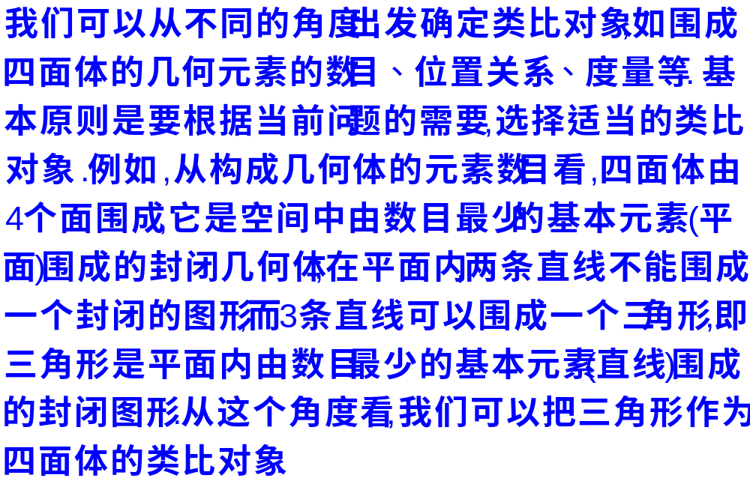

Slide 9
类比推理
这种由两类对象具有某些类似
特征和其中一类对象的某些特征
推出另一类对象也具有这些特征的
推理称为类比推理．
类比推理是由特殊到特殊的推理．

Slide 10
我们要根据实际情况选择适当的类比对象．如：
平 面
空 间
正方形
正方体
圆
球
三角形
三棱锥

Slide 11




















类比推理的结论一定是正确的吗？

Slide 12
练习：下面在平面里成立的结论类比推广到空间，并判断结论是否正确
(1)两组对边分别相等的四边形是平行四边形
(2)如果一条直线与两条平行线中的一条相交，则必与另一条相交
(3)如果两条直线同时垂直于第三条直线，则这两条直线互相平行

Slide 13
类比推理的特点是什么？
（1）类比是从已经掌握的事物属性，推测正在研究中的事物的属性，以旧知识作基础，类比出新的结果
（2）类比是从一种事物的特殊属性推测另一种事物的特殊属性
（3）类比的结果是猜测性的不一定可靠，但具有发现功能

Slide 14
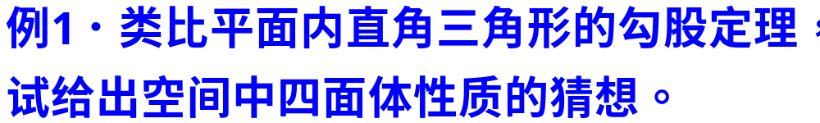
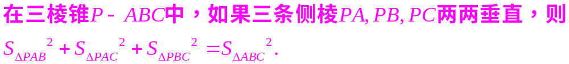



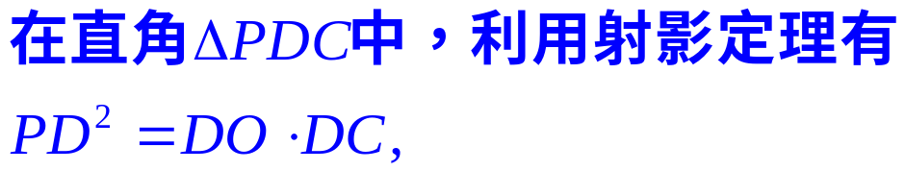








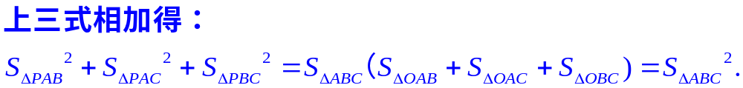

Slide 15



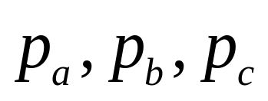

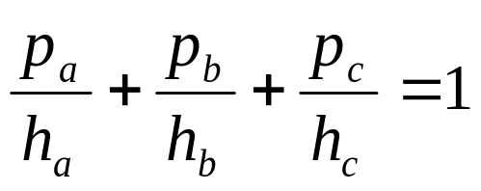
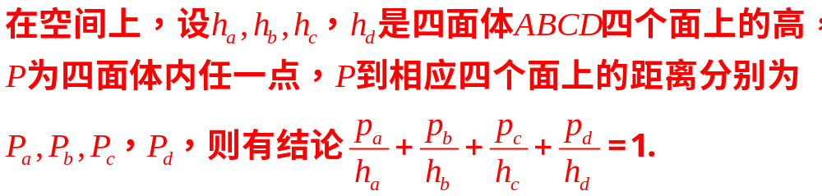
例2：在平面上，设
是三角形
三条边上的高，
为三角形内任意一点，
到相应三边的距离分别为
我们可以得到结论
试通过类比，写出在空间中的类似结论

Slide 16

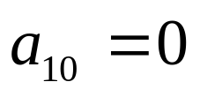
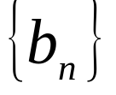
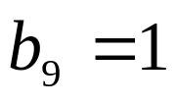
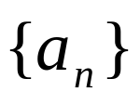
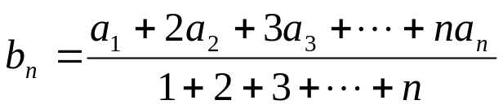
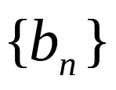
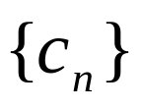

例3：在等差数列
中，若
，则有等式
成立，类比上述性质，在等比数列
中，若
，则有等式 成立
（2）数列
是正项等差数列，若
则数列
也为等差数列. 类比上述结论，
写出已知正项等比数列
，若
= ，
则数列{
}也为等比数列.

Slide 17
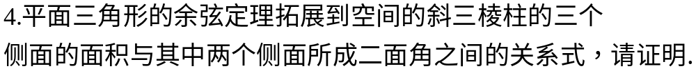

















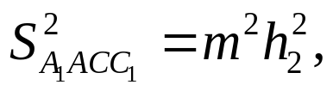
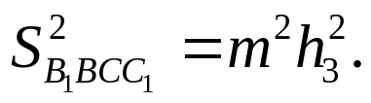

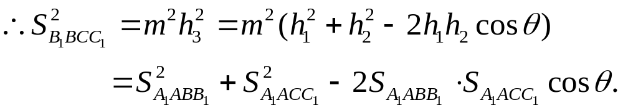

Slide 18








例5：（2004上海春）如图，点
为斜三棱柱
的侧棱
上一点，
交
于点
（1）求证：
（2）在任意
中有余弦定理：
拓展到空间，类比三角形的余弦定理，写出斜
三棱柱的三个侧面面积与其中两个侧面所成的
二面角之间的关系式，并给予证明

Slide 19
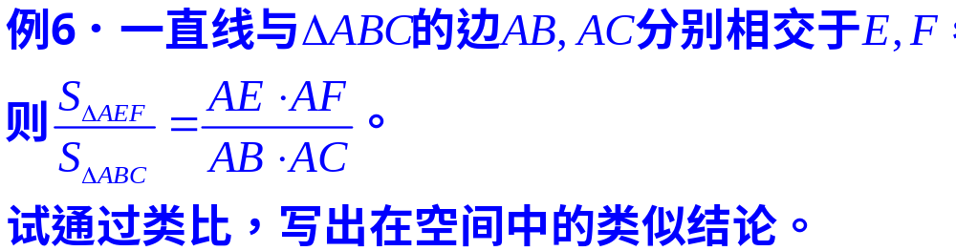

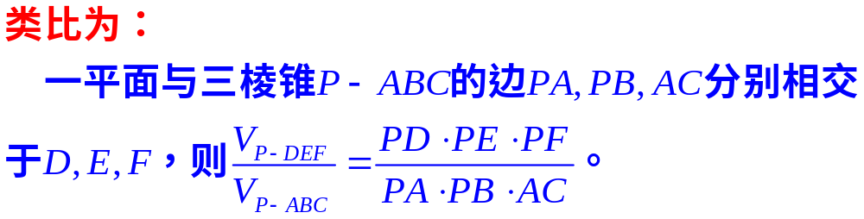


Slide 20
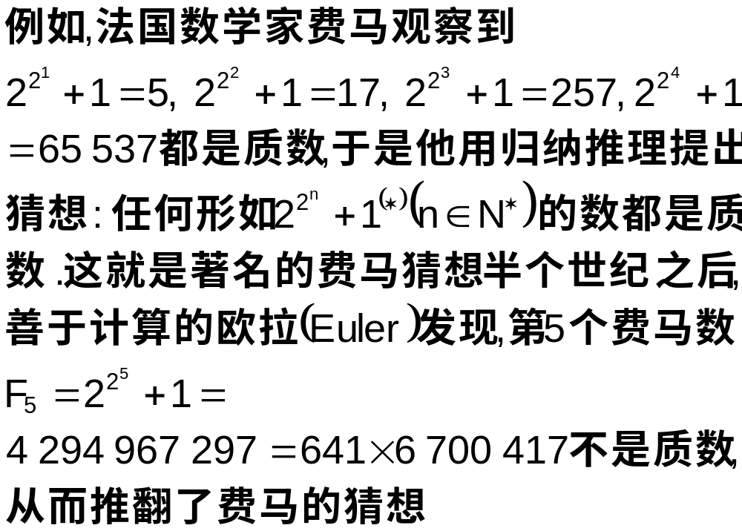
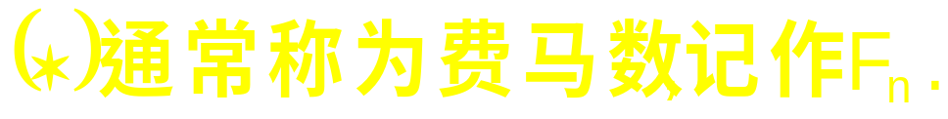

Slide 21
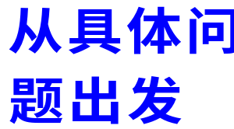
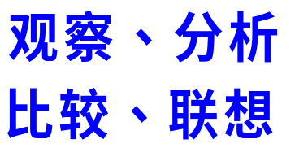
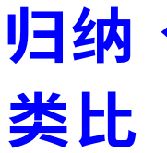
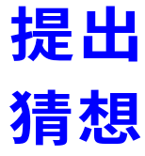
归纳推理和类比推理都是根据已有的事实，经过观察、分析、比较、联想，再进行归纳、类比，然后提出猜想的推理，我们把它们统称为合情推理
类比推理与归纳推理的推理过程概括为：
合情推理的结论可能正确也可能不正确。

Slide 22
小结：
１.归纳推理和类比推理的概念
２.能简单的运用合情推理

Slide 23
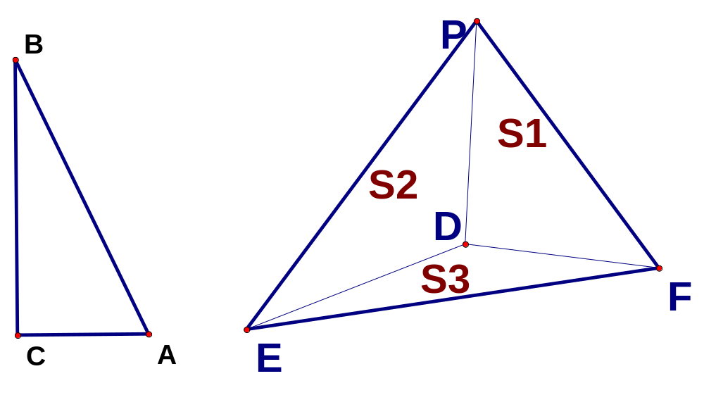
例1：类比平面内直角三角形的勾股定理，试给出空间中四面体的猜想

Slide 24













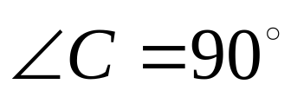
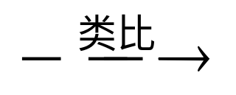

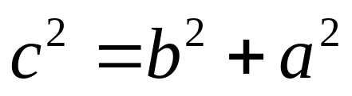
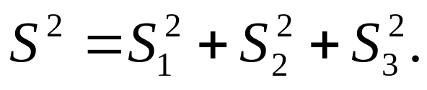
.类比平面内直角三角形的勾股定理,试给出空间四面体性质的猜想.
请给出证明

Slide 25
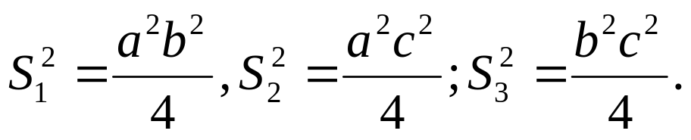



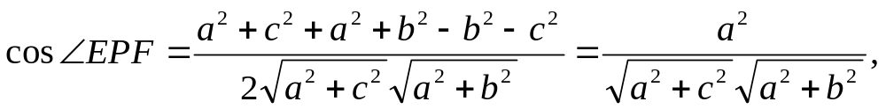
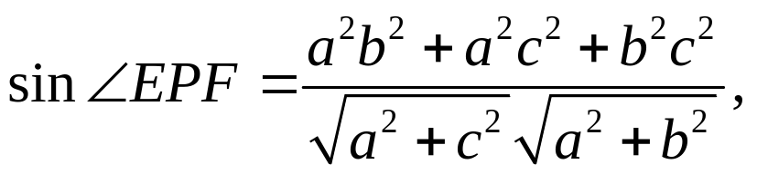
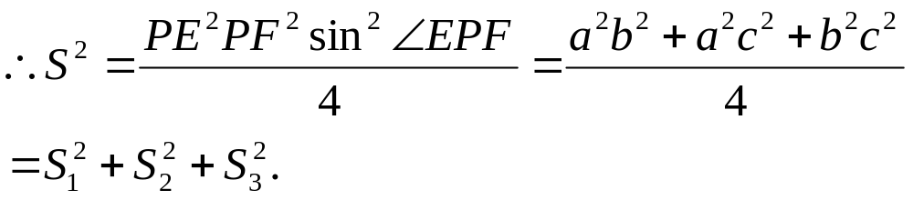
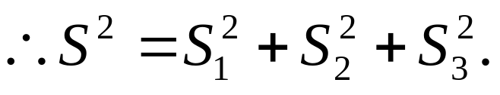
证:

